Slide 1
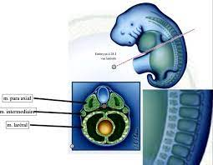
THE FOURTH WEEK
OF EMBRYONIC DEVELOPMENT
PR HANNACHI-HECINI A

Slide 2
The fourth week is marked by two phenomena:
- Embryo delimitation (transverse and longitudinal folding).
- Development of the three germ layers: endoderm, mesoderm, and ectoderm,

Slide 3
La quatrième semaine est marquée par deux phénomènes:
Délimitation de l’embryon (plicature transversale et
longitudinale).
- Evolution des trois feuillets entoblaste, mésoblaste et entoblaste.

Slide 4
- Embryonic delimitation Begins at the end of the 3rd
week and continues throughout the 4th week.
- It is a ventral coiling of the embryo to distinguish itself
from its extraembryonic membranes.
It can be described on transverse sections and on
median longitudinal sections.

Slide 5
Délimitation de l’embryon
Débute à la fin de la 3ème semaine et s’étale tout
au long de la 4ème semaine.
C'est un enroulement ventral de l'embryon pour
s’individualiser de ses annexes.
Elle peut se décrire sur des coupes transversales et
sur des coupes longitudinales médianes.

Slide 6
The delimitation generally results in:
Very significant development of the amniotic cavity, completely
surrounding the embryo.
The embryo is completely surrounded by ectoderm;
The cranial and caudal ends are folded; Therefore, the
pharyngeal and cloacal membranes are completely inverted.
Constriction of theLII, forming:
Upper part: the primitive digestive tract.
Lower part: the yolk sac.
Middle part: the vitelline duct.

Slide 7
La délimitation en général se traduit par:
Développement très important de la cavité amniotique,
entourant complètement l'embryon.
L’embryon est complètement entouré d'ectoblaste;
L’extrémité crâniale et l’extrémité caudale pliées
Donc retournement complet des mbs pharyngienne et
cloacale.
Etranglement du le lécitocèle II^{aire} formant:
Partie supérieure: le tube digestif primitif.
Partie inférieure: la vésicule vitelline.
Partie intermédiaire: le canal vitellin.

Slide 8
The embryonic stalk is in a ventral position.
Formation of the umbilical cord:
bounded by the amnion and containing within its mesenchyme:
the yolk sac;
the allantois, as well as its vessels,
Migration of the primordial germ cells to a ventral position.
Migration of the cardiac primordium from a ventral position
towards the anterior third.

Slide 9
Le pédicule embryonnaire en position ventrale.
Formation du cordon ombilical:
limité par l’amnios et contient dans le mésenchyme:
la vésicule vitelline
l'allantoïde, ainsi que ses vaisseaux
Migration des gonocytes primordiaux en position ventrale.
Migration de L'ébauche cardiaque en position ventrale vers
le 1/3 antérieur.

Slide 10
The embryo is:
delimited by the ectoderm and therefore bathed in the
amniotic cavity,
The outer coelom is compressed between the amniotic
membrane and the chorionic membrane.
The embryo is connected to the chorion (the precursor
to the placenta) by the umbilical cord, through the
amniotic cavity.

Slide 11
L’embryon est :
délimité par, l'ectoblaste
baigne donc dans la cavité amniotique
Le cœlome externe, se trouve écrasé entre la lame
amniotique et la lame choriale.
L’embryon est relié au chorion (ébauche du placenta),
par le cordon ombilical, à travers la cavité amniotique.

Slide 12
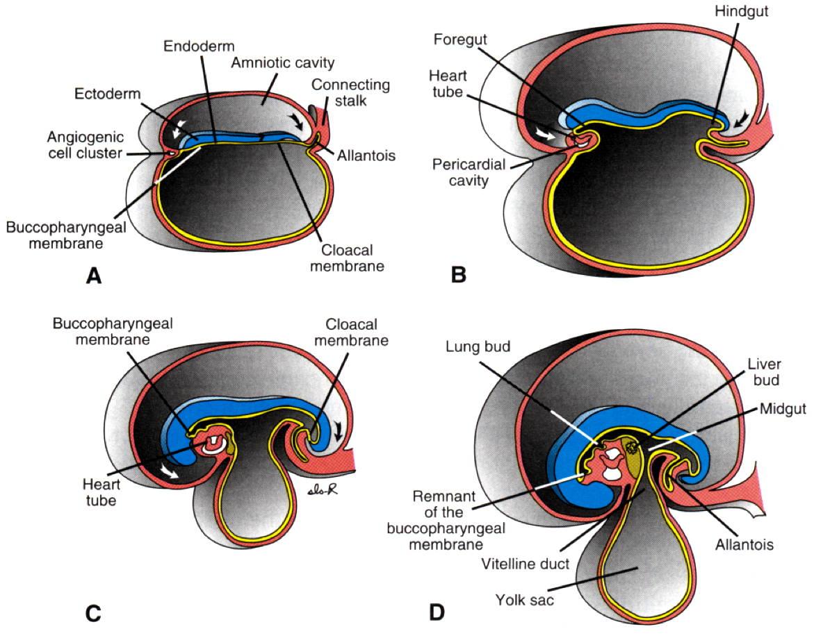

Slide 13
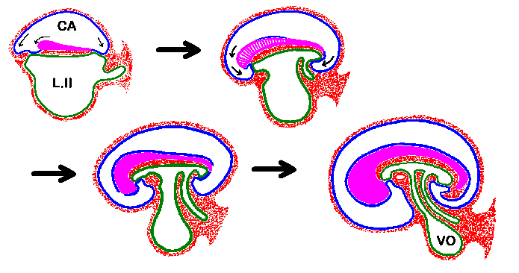
DELIMITATION SUR COUPES LONGITUDINALES

Slide 14
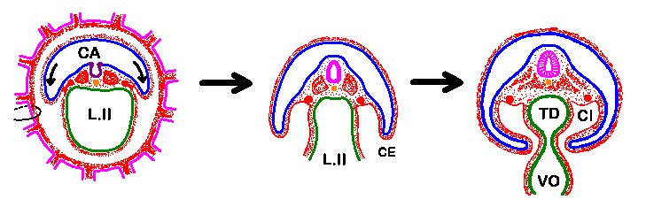
DELIMITATION SUR COUPES TRANSVERSALES
Tube digestif primitif Canal vitellin
Vésicule
ombilicale

Slide 15
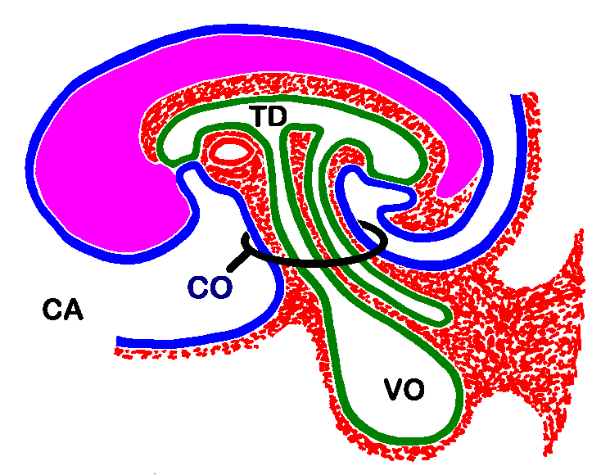
Le cordon ombilical est formé par:
L'amnios, accolé au mésenchyme du pédicule,
limite le cordon ombilical primitif composé:
canal vitellin
vésicule ombilicale
allantoïde
mésenchyme du pédicule avec les vaisseaux
de la circulation placentaire

Slide 16
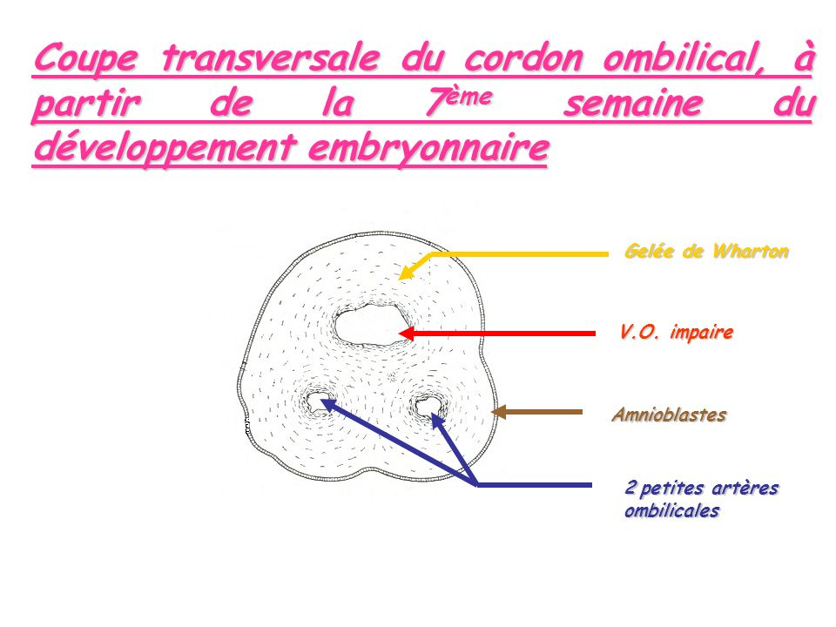

Slide 17
Evolution des feuillets
Evolution de l’ectoblaste: fin de la neurulation
Arcs branchiaux (4):
- Formations embryonnaires entourant la cavité formée par la bouche et la gorge.
- Ils donnent naissance aux différents organes et tissus formant cette cavité (machoires, langue, larynx,…).

Slide 18
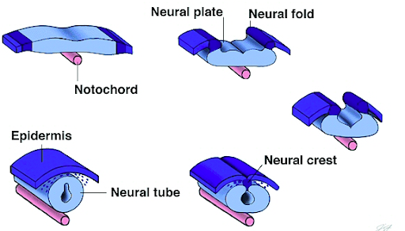
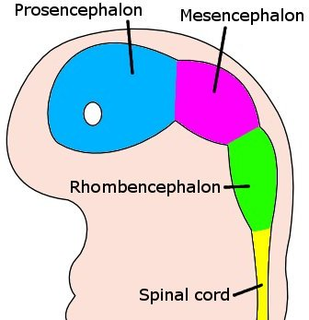

Slide 19
The neural tube anteriorly ontains three vesicles:
The prosencephalon:
telencephalon (cerebral hemispheres),
diencephalon (optic pathways, hypothalamus, pituitary gland),
The mesencephalon: auditory reflexes and visual input,
The rhombencephalon:
metencephalon (cerebellum),
myelencephalon (medulla oblongata).

Slide 20
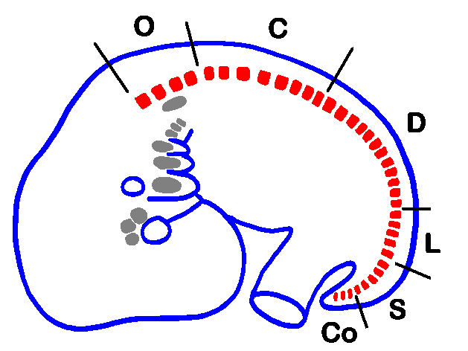
Evolution du mésoblaste
Mésoblaste (nœud de Hensen) Chorde
ébauche du squelette
axial de l'embryon
Mésoblaste (ligne primitive): 3 mésoblastes
Mésoblaste para-axial somites
- 3 à 4 paires occipitales (transitoires et
mal individualisées)
- 8 paires cervicales
- 12 paires dorsales
- 5 paires lombaires
- 5 paires sacrées
- 8 à 12 paires coccygiennes.

Slide 21
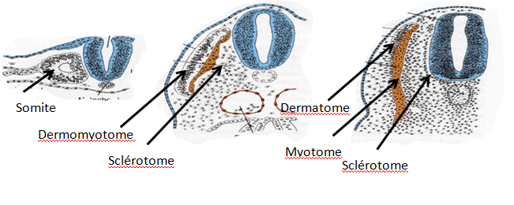
Somite = Sclérotome + Dermomyotome:
Le sclérotome = futurs vertébres
Le demomyotome = dermatome + myotome
Le dermatome
tissu conjonctif de la peau
Le myotome
majorité des muscles du corps

Slide 22
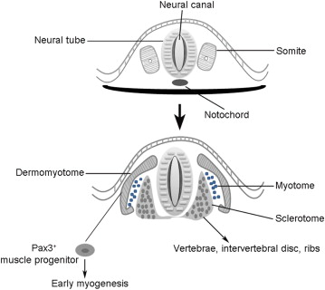

Slide 23
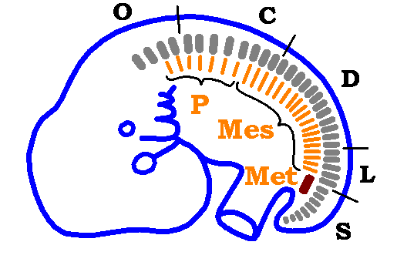
Mésoblaste intermédiaire
P= pronephros: régresse
Mes= mesonephros: les voies urinaires et les voies
génitales mâles.
Met= metanephros: ébauche du rein définitif

Slide 24
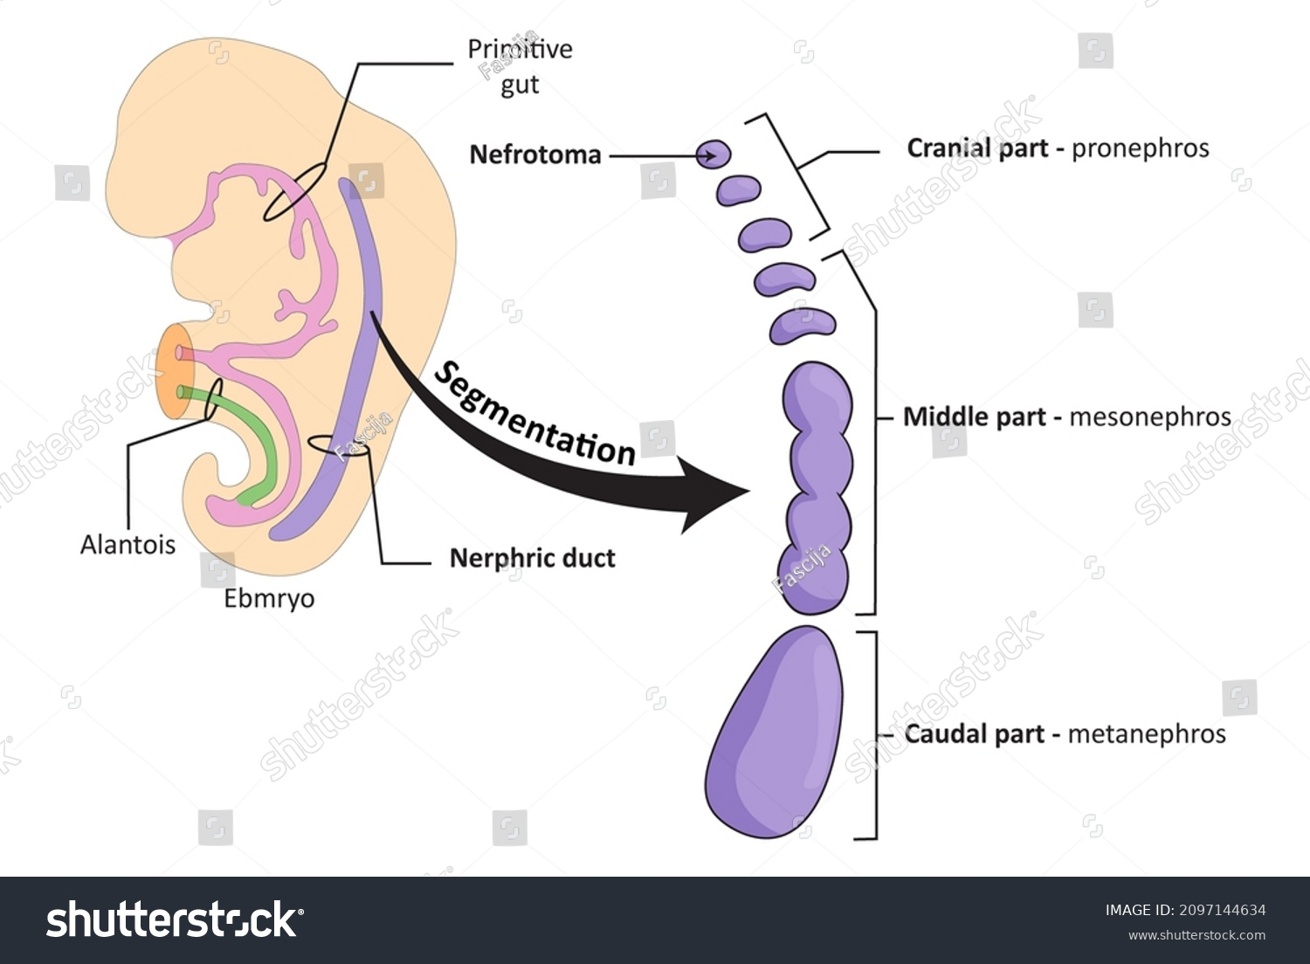

Slide 25
Mésoblaste latéral:
La somatopleure intra- emb:
pariétale, forme avec l’ectoblaste,les parois latérales et ventrales de l’embryon.
La splanchnopleure intra-emb:
viscérale, entoure les organes, formant avec l’entoblaste, la paroi du tube digestif.
Le Cœlome intra-embryonnaire: cavité pleurale-péricardique-péritonéale

Slide 26
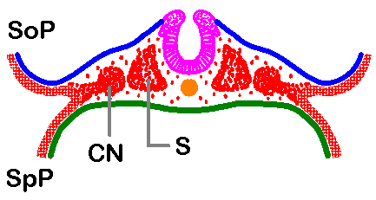
Somatopleure
intra-embryonnaire
Cœlome intra-embryonnaire
Splanchnopleure
intra-embryonnaire

Slide 27
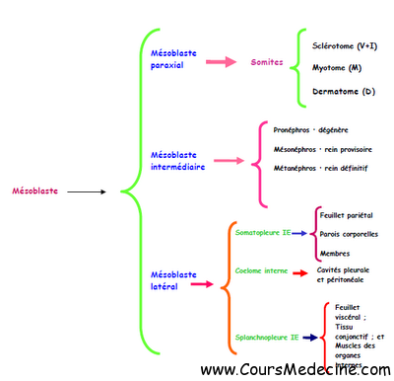
V : Vertèbres, I = Disques inter-vertébraux, M = Muscles du dos, D = Derme

Slide 28
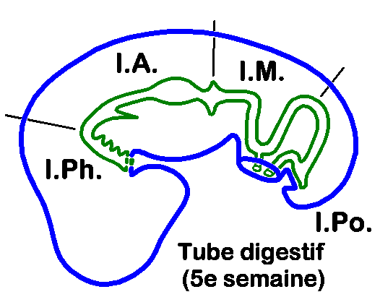
Evolution de l’entoblaste

Slide 29
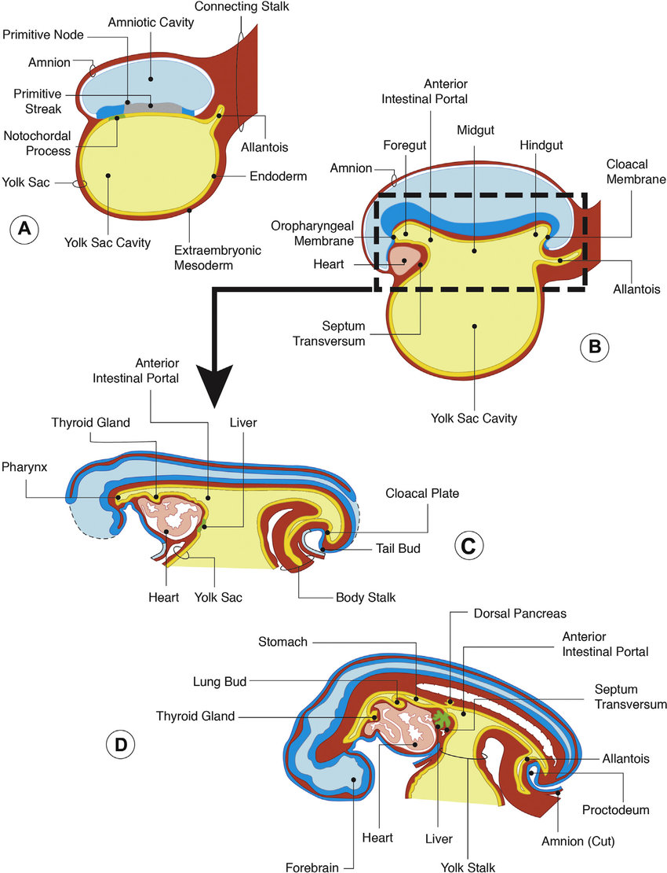

Slide 30
L'intestin pharyngien:
La membrane pharyngienne disparaît au 27ème jour
et permet la communication de l'intestin pharyngien
avec l'extérieur de l'embryon par le stomadeum.
L'intestin pharyngien forme avec le stomodeum
la cavité buccale.
L'intestin primitif antérieur :
l'œsophage, l'estomac primitif, l'appareil respiratoire.
L'intestin primitif moyen :
pancréas et foie, anse intestinale primitive
(intestin grêle et moitié du gros intestin).
L'intestin primitif postérieur :
deuxième moitié du gros intestin.
Son extrémité se jette dans le cloaque, (sinus uro-génital
en avant et rectum en arrière).

Slide 31
